Slide 1



免责声明：如果本课程内有任何内容侵害了您的权益，请您及时联系我们 潭州教育全球教学服务中心热线：4001567315
网页编写
讲师 :
霏霏

Slide 2
一、分析
1. 整体布局（三部分：head、content、foot），整个页面的主心骨就是div+css，为了布局和样式操作方便，使用背景色或者边框确定位置，在全部页面完成设置后，再删除这些设置。
2. 五个页面的共同部分，使用同一个css文件（共同样式设置）
3.在设置css时，通常都是使用类选择器class
4.辅助注释（各部分起始标注）

Slide 3
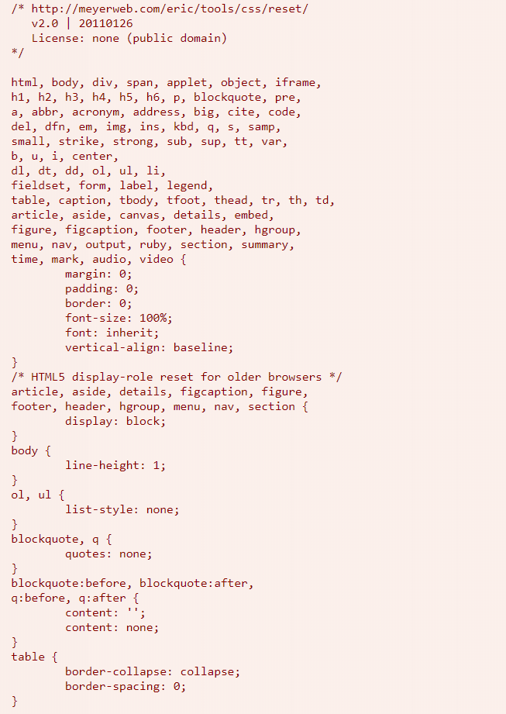
二、css重置
网页链接：
https://meyerweb.com/eric/tools/css/reset/index.html

Slide 4
三、头部
1. 重点：div居中（外部设置div，定义宽度，设置margin：0 auto）
2.头部菜单内部文字使用无序列表+float：left
3.去掉列表前点：list-style：none；下划线/去掉：text-decoration：underline/none；
4.文字居中：div设置高度，文字line-height设置同样高度；

Slide 5
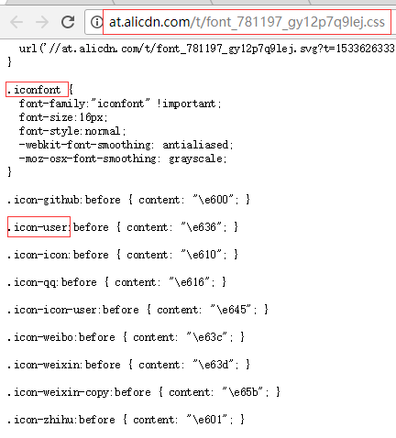
四、阿里图标（小人+微信+微博+qq等）
1. 链接：http://www.iconfont.cn/
2.搜索目标→添加入库→添加项目→font class→更新代码→复制代码→html中link引入
3.

Slide 6
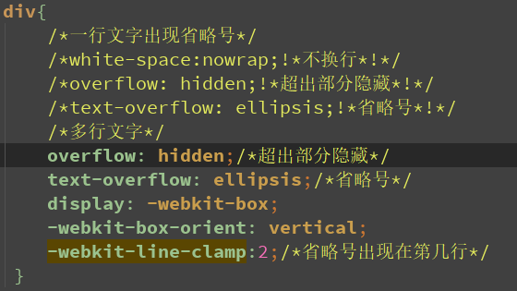
五、补充知识点
1. box-sizing：border-box；/*实现下边框显示在盒子内*/
2. vertical-align: top;/middle;/baseline;/bottom; /*实现图标和文字对齐*/
3. **：hover img{transform：scale(1.2)}+img{transition:all 500ms} /*实现图片放大*/
4. 省略号

Slide 7
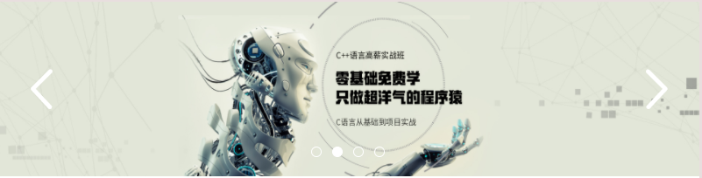
网页编写图片素材一
可以使用自己的图片
图片地址：
1.src="https://res.shiguangkey.com//file/201806/19/20180619142252602590185.jpg"
2. src="https://res.shiguangkey.com//file/201806/19/20180619141337485823895.jpg"
3. src="https://res.shiguangkey.com//file/201806/21/20180621150342030454625.jpg"
4. src="https://res.shiguangkey.com//file/201805/17/20180517113424433990524.jpg"

Slide 8
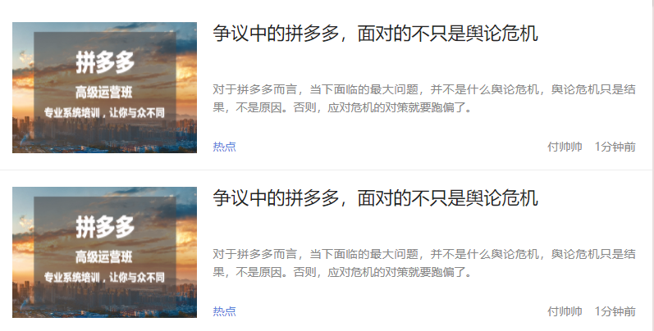
网页编写图片素材二
图片地址：https://res.shiguangkey.com//file/201806/01/20180601202006677835073.png

Slide 9

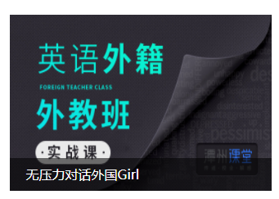
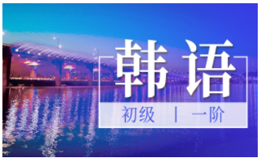
网页编写图片素材三
图片地址：https://www.python.org/static/img/python-logo.png
图片地址：https://res.shiguangkey.com//file/201804/26/20180426142628123364782.jpg
图片地址：https://res.shiguangkey.com//file/201804/24/20180424095709160023055.jpg!mall_course_a

Slide 10
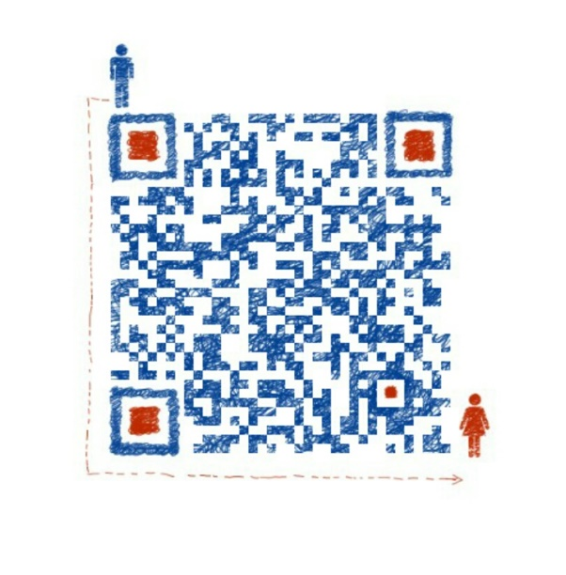
网页编写图片素材四
霏霏老师微信二维码，以后保持联系哦，我亲爱的各位同学，see you！
图片地址：http://qpic.cn/c5WlGbF6e

Slide 11
谢谢

